Slide 1
স্বাগতম

Slide 2
পরিচিতি
শ্রেণি: অষ্টম
বিষয়: বিজ্ঞান
অধ্যায়: দ্বিতীয়
সময়ঃ ৫০ মিনিট
মো. আব্দুল আলিম
সহকারি শিক্ষক (গণিত)
বেগমপুর মাধ্যমিক বিদ্যালয়
কেশবপুর,যশোর।
মোবাইল নং-০১৭২৪৪৩১৬৩৭

Slide 3
শিখনফল
এই পাঠ শেষে শিক্ষার্থীরা-
1। কোষ বিভাজন কি তা বলতে পারবে।
২। কোষ বিভাজনের প্রকারভেদ বলতে পারবে।
৩। অ্যামাইটোসিস, মাইটোসিস ও মিয়োসিস কোষ বিভাজনের
তুলনামূলক ব্যাখ্যা করতে পারবে।
৪। মাইটোসিসের বৈশিষ্ট্য ব্যাখ্যা করতে পারবে।

Slide 4
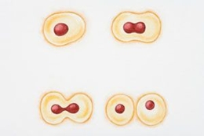
ছবি ও ভিডিওটিতে কি দেখতে পেলে?

Slide 5
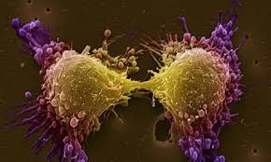
কোষ বিভাজন

Slide 6
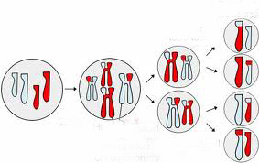
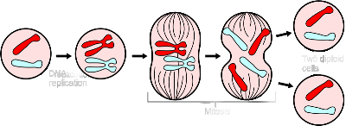
বিভাজনগুলোর মধ্যে কি কি অমিল আছে চিন্তা করে বল।

Slide 7
কোষ বিভাজন
মিয়োসিস
অ্যামাইটোসিস
মাইটোসিস

Slide 8
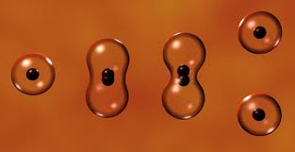
অ্যামাইটোসিস কোষ বিভাজন
কোষটি দুই ভাগে বিভক্ত হয়েছে।
নিউক্লিয়াসটি স্পষ্ট ও বড়
নিউক্লিয়ার মেমব্রেন ভাজ হয়ে ভেতরের দিকে ঢুকছে।
কোষটি ডাম্বেল আকৃতি ধারণ করেছে।

Slide 9
মাইটোসিস কোষ বিভাজন
মাতৃকোষ
অপত্য কোষ
১।মাতৃকোষ ও অপত্য কোষের মধ্যে মিল ও অমিলগুলো কি কি?
২।মাতৃকোষ ও অপত্য কোষের আকৃতি ও গু্ণাগুণ কি একই রকম?

Slide 10
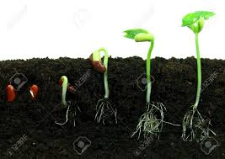
মাইটোসিস কোথায় হয়?
উদ্ভিদের বর্ধনশীল অংশ
ভ্রূণ মুকুল
কাণ্ড
মূলের অগ্রভাগ
১। উদ্ভিদের কোন কোন অঞ্চল বৃদ্ধি পায়?
২। কোন বিভাজনের ফলে প্রাণী ও উদ্ভিদ দেহ বৃদ্ধি পায়?

Slide 11
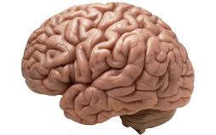
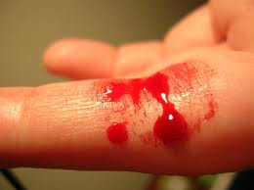
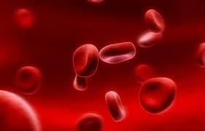
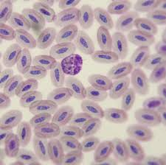
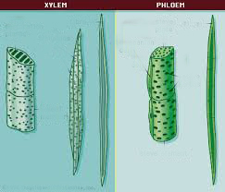
উদ্ভিদ ও প্রাণী দেহের কোন কোন অংশে মাইটোসিস ঘটে না?
প্রাণীদের স্নায়ুটিস্যুর স্নায়ুকোষে, স্তন্যপায়ী প্রাণীদের পরিণত লোহিত রক্ত কণিকা ও অণুচক্রিকা এবং উদ্ভিদের স্থায়ী টিস্যুর কোষে মাইটোসিস বিভাজন ঘটে না।

Slide 12
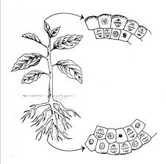
একক কাজ
সময়ঃ ১০ মিনিট
উপরের চিত্র থেকে তুমি কী বুঝলে ? ব্যাখ্যা কর।

Slide 13
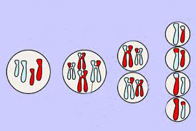
মিয়োসিস কোষ বিভাজন
মাতৃকোষ
অপত্য কোষ
১।মাতৃকোষ ও অপত্য কোষের মধ্যে মিল ও অমিলগুলো কি কি?
২।মাতৃকোষ ও অপত্য কোষের আকৃতি ও গু্ণাগুণ কি একই রকম?

Slide 14
দলীয় কাজ
সময়ঃ ১০ মিনিট
n
2n
2n
4n
n
2n
2n
খ
2n
n
ক
n
গ
চিত্র তিনটির তুলনামূলক ব্যাখ্যা কর ।

Slide 15
মূল্যায়ন
১। কোষ বিভাজনের সংজ্ঞা দাও।
২। মাইটোসিস ও মিয়োসিস কোষ বিভাজনের মধ্যে ১টি পার্থক্য বল।
৩। মাইটোসিস বিভাজনকে সমীকরণিক বিভাজন বলে কেন?

Slide 16
বাড়ির কাজ
জীবের দৈহিক বৃদ্ধিতে কোষ বিভাজনের ভুমিকা বর্ণনা কর।

Slide 17
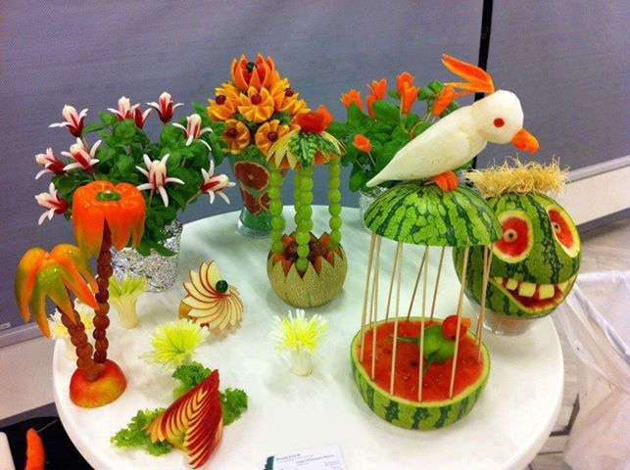
ধন্যবাদ

